Slide 1
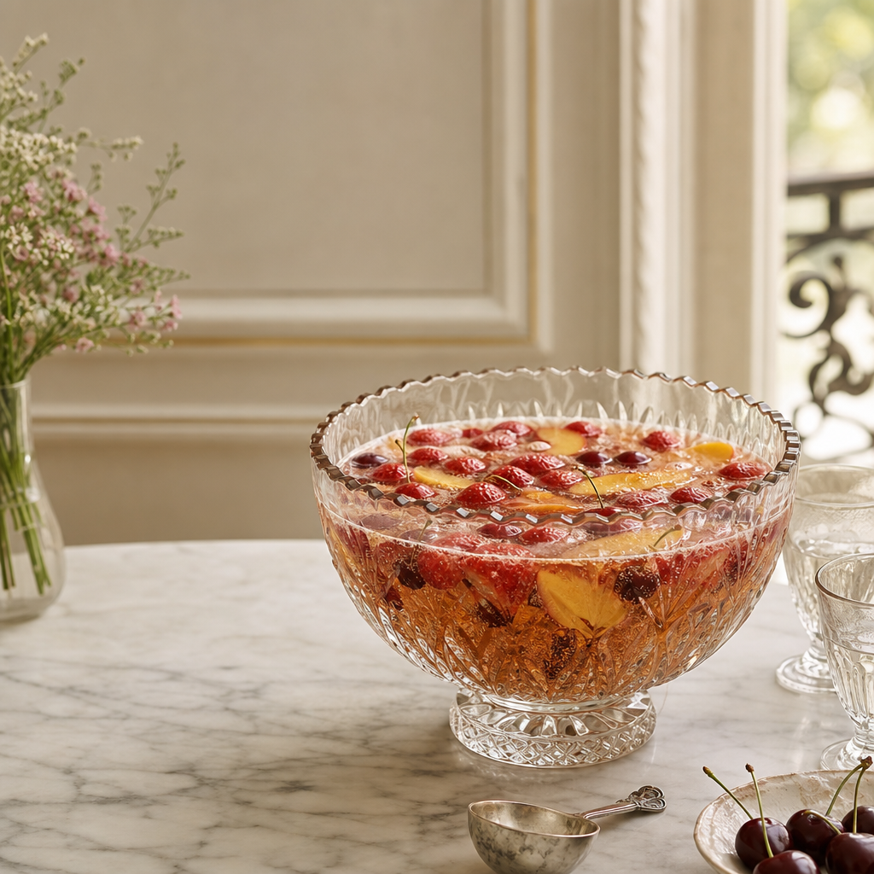
ФРАНЦУЗСКАЯ КУХНЯ
Классический
французский крюшон
Идеальный рецепт с пошаговой инструкцией
Классический французский крюшон
01

Slide 2
ВВЕДЕНИЕ
Что такое крюшон?
Крюшон (фр. cruchon) — это традиционный французский освежающий напиток, фруктовый пунш на основе шампанского или игристого вина. История Крюшон появился во Франции в XIX веке и быстро стал символом элегантных приёмов и званых ужинов. Название происходит от французского слова «cruche» — кувшин. Особенность напитка — в сочетании свежих фруктов, сухого вина и шампанского, что создаёт неповторимый вкус.
🍷
Cruchon
Французский фруктовый пунш
с шампанским
Классический французский крюшон
02

Slide 3
ПРОДУКТЫ
Ингредиенты
🍾 Шампанское
🍒 Черешня
750 мл (1 бутылка)
200 г
🍷 Сухое белое вино
🍑 Персики
500 мл
2 шт.
🍓 Клубника
🧂 Сахар
500 г
2 ст. ложки
По желанию: коньяк — 20–60 мл для более глубокого вкуса
Классический французский крюшон
03

Slide 4
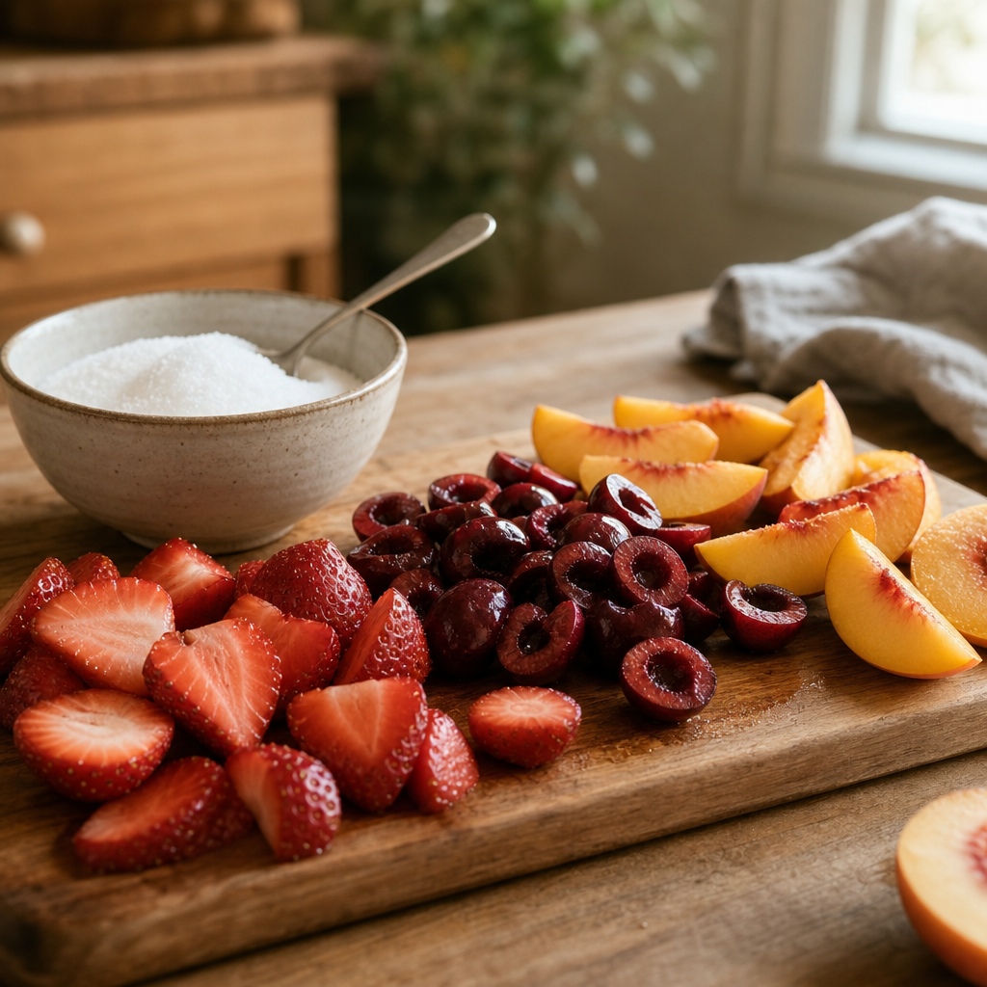
ШАГИ 1–2
Подготовка фруктов
01
Нарезка фруктов
Промойте клубнику, черешню и персики. Удалите косточки. Нарежьте персики дольками, клубнику — пополам.
02
Засыпка сахаром
Положите фрукты в крюшонницу, засыпьте сахаром и оставьте на 30 минут при комнатной температуре.
Классический французский крюшон
04

Slide 5
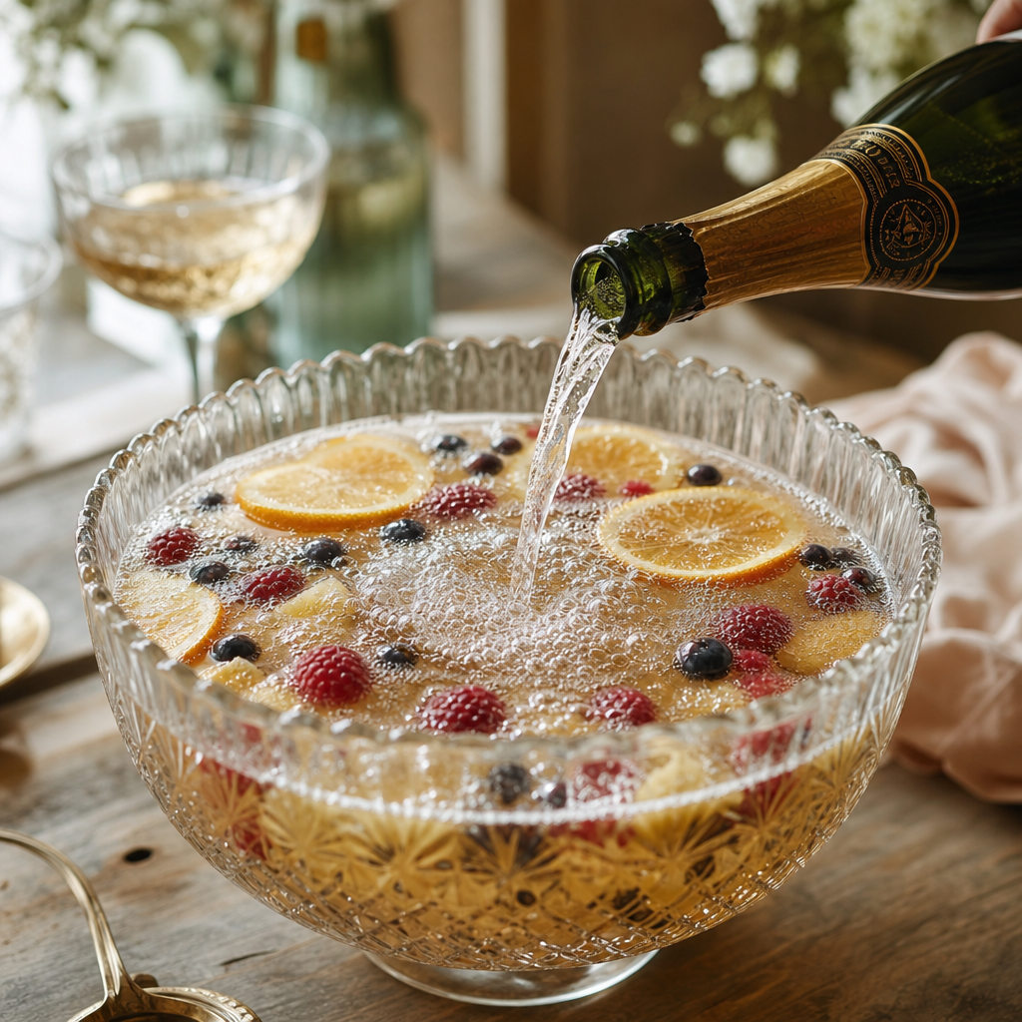
ШАГИ 3–4
Вино, коньяк и шампанское
03
Заливка вином и коньяком
Залейте фрукты сухим белым вином и коньяком (по желанию). Поставьте в холодильник на 1–2 часа.
04
Добавление шампанского
Перед подачей залейте охлаждённым шампанским и аккуратно перемешайте.
Классический французский крюшон
05

Slide 6
ПОДАЧА
Как подавать крюшон
🥂
🌿
❄️
Бокалы
Украшение
Температура
Подавайте в высоких стеклянных бокалах, чтобы подчеркнуть красоту напитка.
Добавьте свежие листики мяты и дольки фруктов из крюшона.
Подавайте охлаждённым — идеальная температура 8–10 °C.
Классический французский крюшон
06

Slide 7
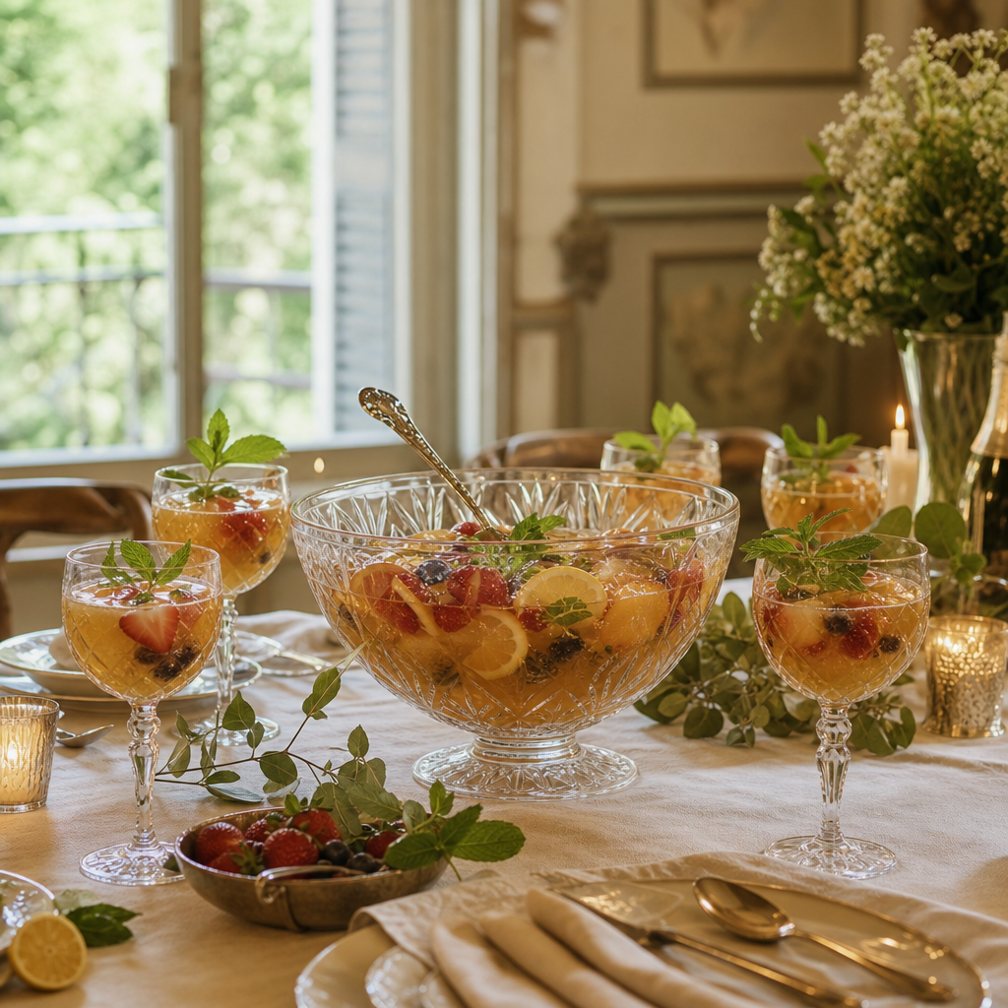
Bon appétit!
Приятного аппетита! Порадуйте гостей
этим изысканным французским напитком.
Создавайте волшебные моменты
за столом вместе с классическим крюшоном.
Классический французский крюшон
07

